Slide 1
ИМИДЖ ВОСПИТАТЕЛЯ ДОШКОЛЬНОГО УЧЕРЕЖДЕНИЯ ИЛИ КАК ПОНРАВИТСЯ РЕБЕНКУ

Slide 2
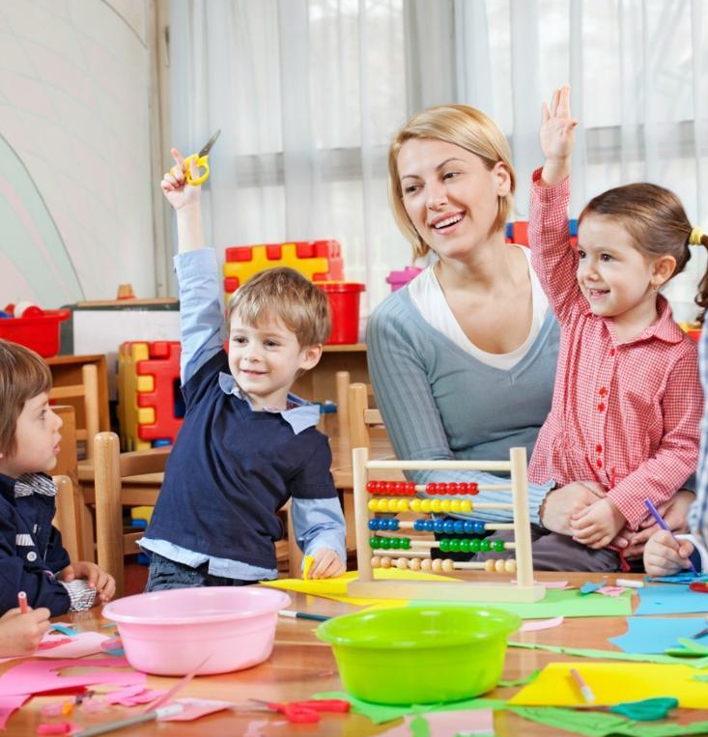
Имидж - представление о человеке на основе его внешнего облика, привычек, манеры говорить, менталитета, поступков
Кто создает имидж?
Сам педагог
Имиджмейкеры
Средства массовой
информации
Окружающие люди

Slide 3
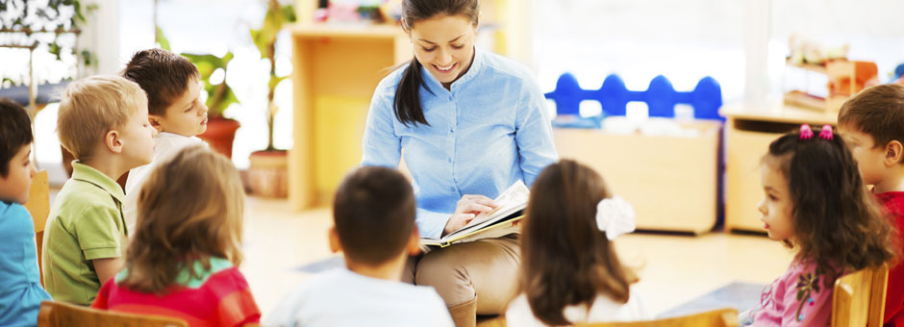
Составляющие имиджа
Внешний облик
Соблюдение гигиенических требований
Использование вербальных и невербальных средств общения
Соответствие образа профессии
Соответствие внутренним установкам человека

Slide 4
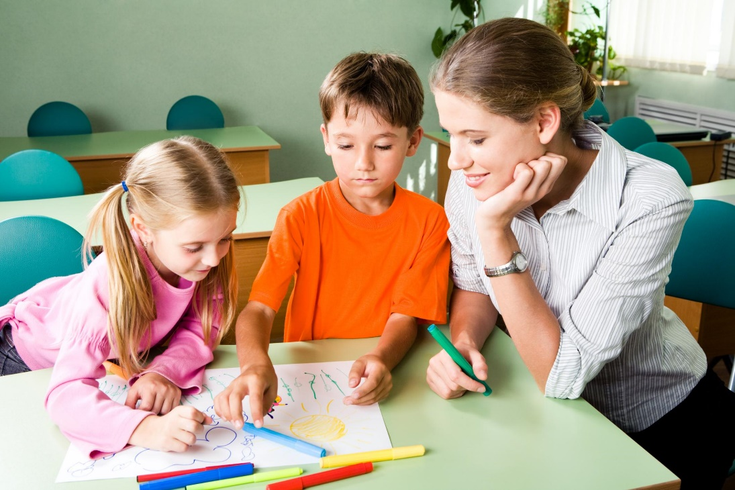
Внешний облик педагога
Внешний облик и соблюдение гигиены имеют решающее значение, поскольку работа воспитателя предполагает тесное взаимодействие с воспитанниками, коллегами, социальным окружением

Slide 5
Женский деловой костюм
Нет
Да

Slide 6
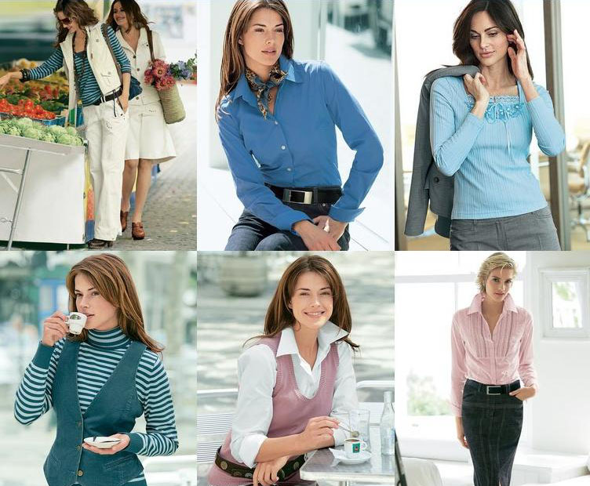
Цветовые решения женского костюма
Наиболее выигрышно воспринимается костюм, имеющий не менее трех деталей и не более трех цветов

Slide 7
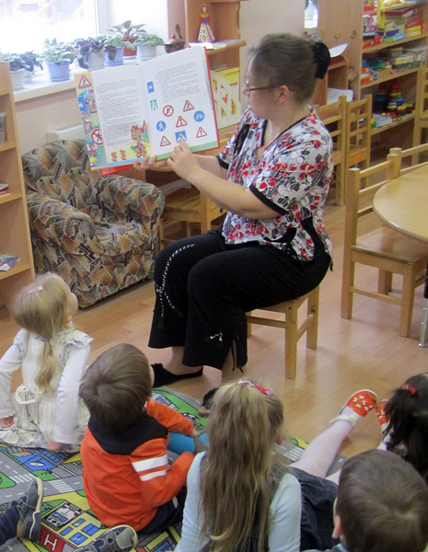
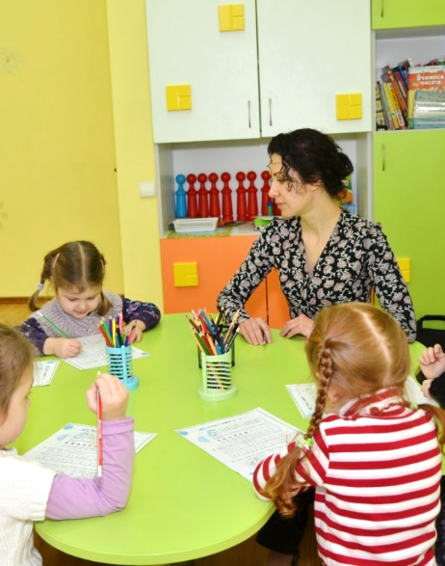
Следование моде
Нет
Да
Нет

Slide 8
Невербальные средства общения
жесты
поза
мимика
расстояния
При вербальном (словесном) общении люди получают 35 % информации,
При невербальном — 65 %

Slide 9
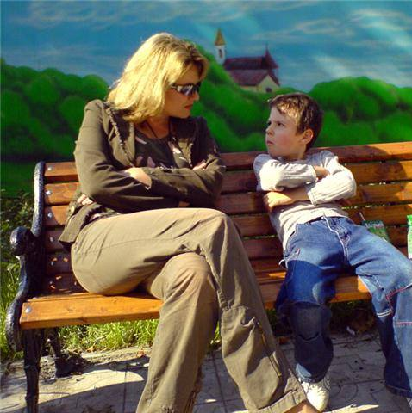
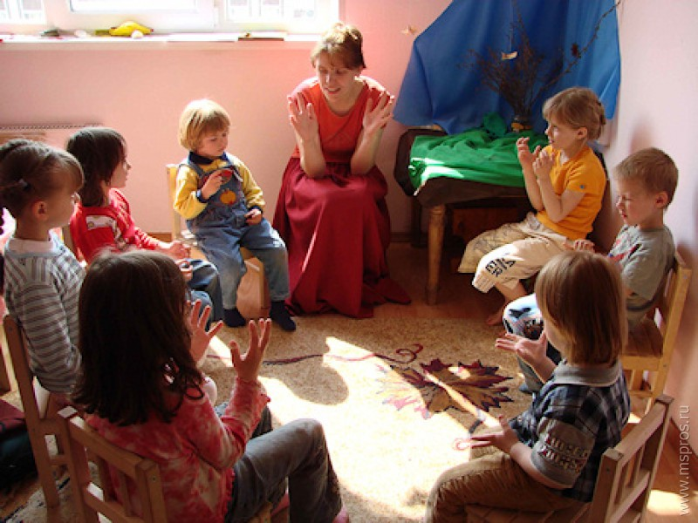
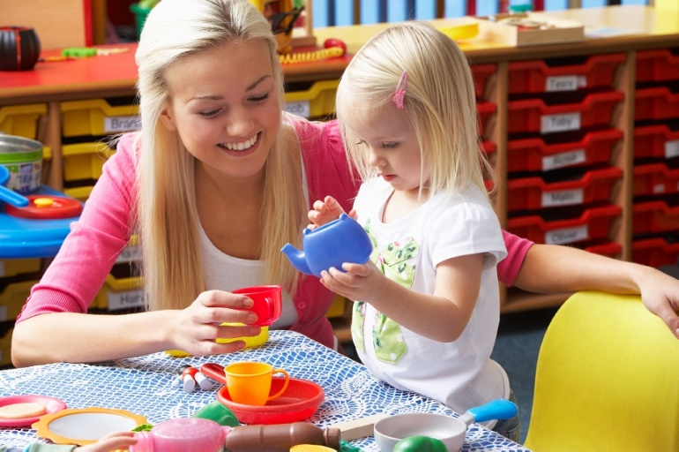
Невербальные средства общения
Нет
Да

Slide 10
Зоны общения
Интимная |  | Личная | Социальная | Общественная
Сверх-интимная | 15 – 46 см | 46 – 120 см | 120 – 360 см | Более 360 см
Близкие, родные, друзья |  | Коллеги, друзья, официальный прием, воспитанники дошкольного возраста | Посторонние люди (собрания в мини-группе) | Большая аудитория (родительские собрания)

Slide 11
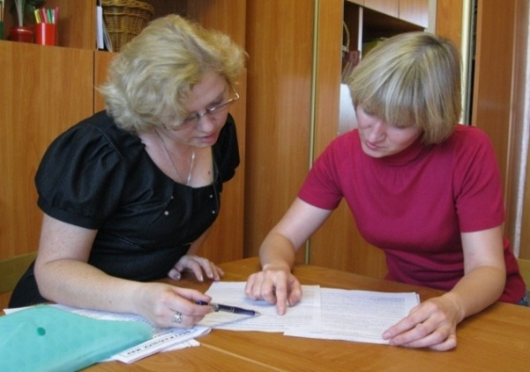
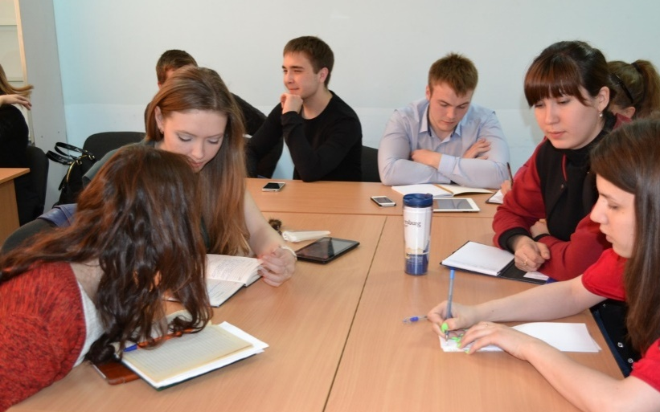
Позиции за столом
Угловая позиция
Позиция взаимодействия
Независимая позиция
Конкурирующе-независимая позиция

Slide 12
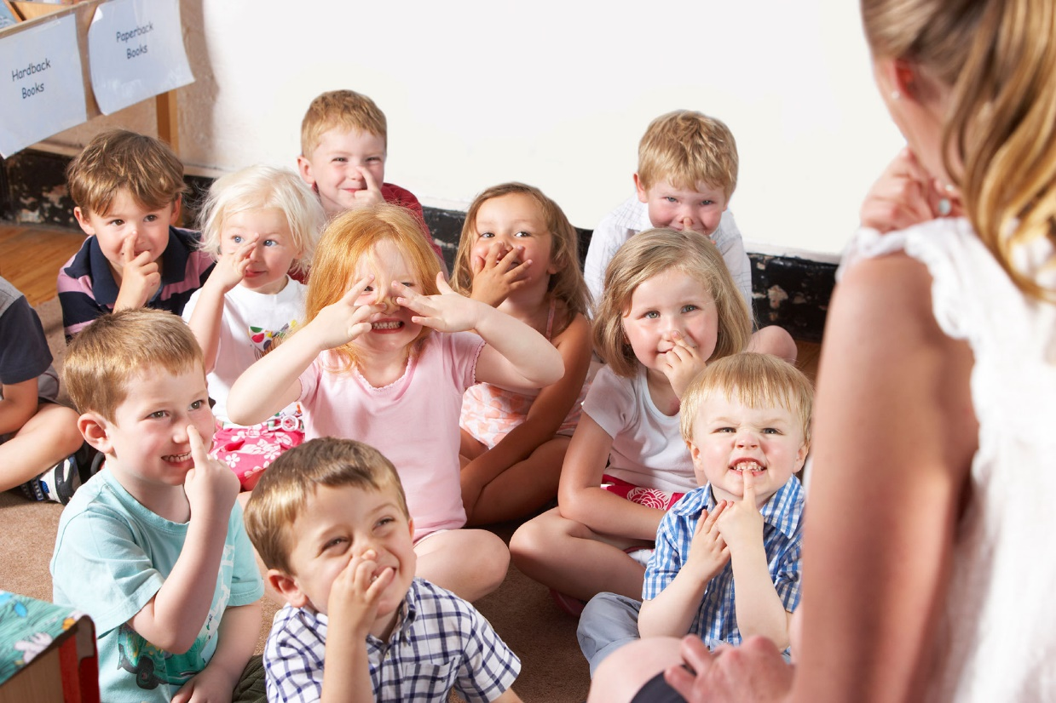
Искусство нравиться
Искренняя улыбка
Обращение по имени, имени-отчеству
Интерес к другому человеку

Slide 13
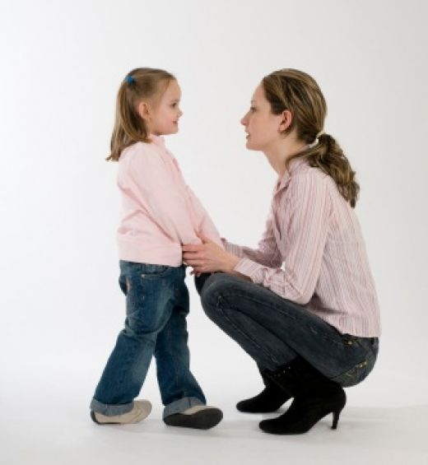
Умение слушать
Слушать — значит для воспитателя слышать и понимать то, что говорится, реагировать, задавать вопросы, на которые детям и родителям хотелось бы ответить

Slide 14
Стиль подобен хрусталю: чем больше за ним ухаживаешь, тем ярче и выразительнее его блеск.
В. Гюго

